Slide 1
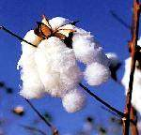


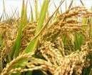
儿歌
秋天到
秋天到，秋天到，
秋天庄稼长得好。
棉花朵朵白，
大豆粒粒饱。
高粱乐红了脸，
稻子笑弯了腰。

Slide 2
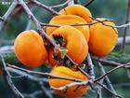

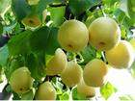
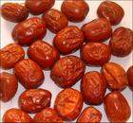
秋天到
秋天到，秋天到，
秋天果子长得好。
枝头结柿子，
架上挂葡萄。
黄澄澄的是梨，
红彤彤的是枣。

Slide 3
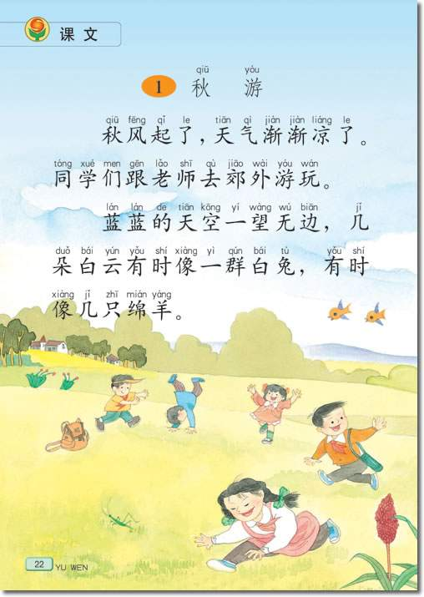
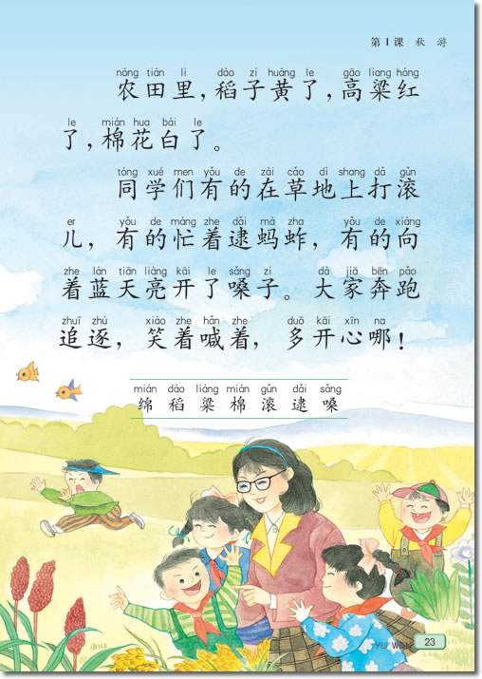

Slide 4
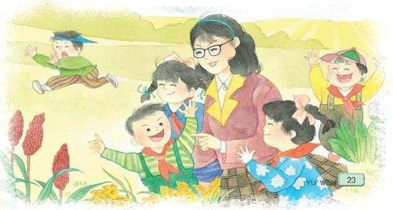
1、秋游
秋天到郊外去游玩。

Slide 5
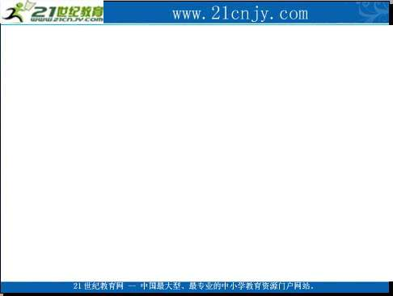

1、秋游
秋风起了，天气渐渐凉了。同学们跟老师去郊外游玩。
蓝蓝的天空一望无边，几朵白云有时像一群白兔，有时像几只绵羊。
农田里，稻子黄了，高粱红了，棉花白了。
同学们有的在草地上打滚儿，有的忙着逮蚂蚱，有的向着蓝天亮开了嗓子。大家奔跑追逐，笑着喊着，多开心哪！

Slide 6
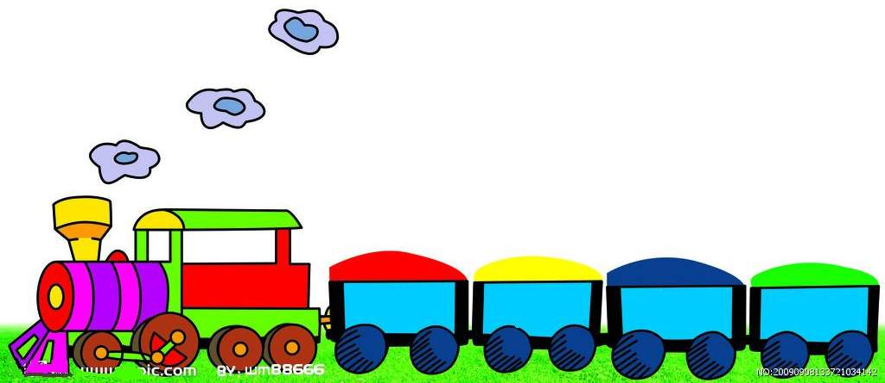

白兔
绵羊
稻子
高粱
棉花
嗓子
打滚儿
逮蚂蚱
奔跑追逐
笑着喊着

Slide 7
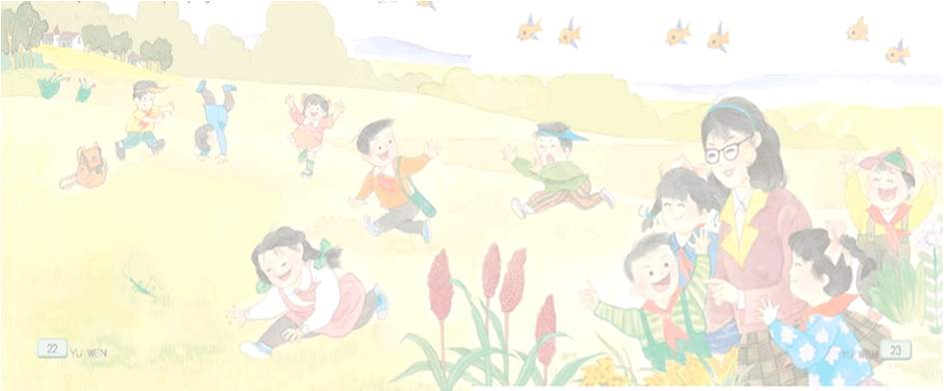
秋风 天气 渐渐 凉了
老师 郊外 游玩 稻子
有时 白兔 绵羊 一望无边
稻子 高粱 棉花 打滚逮
蚂蚱 喊着 奔跑 追逐

Slide 8
秋游
1秋风起了，天气渐渐凉了。同学们跟老师去郊外游玩。
看到题目你想提出什么问题？
秋游的时间、地点、人物、事情？

Slide 9
秋风起了，天气渐渐凉了。
同学们跟老师去郊外游玩。
时间
人物
地点
事情
天气凉了。
天气渐渐凉了。
郊外：城市周围的地方。

Slide 10
2 蓝蓝的天空一望无边，几朵白云有时像一群白兔，有时像几只绵羊。
秋天的天空怎么样？
白云像什么？

Slide 11
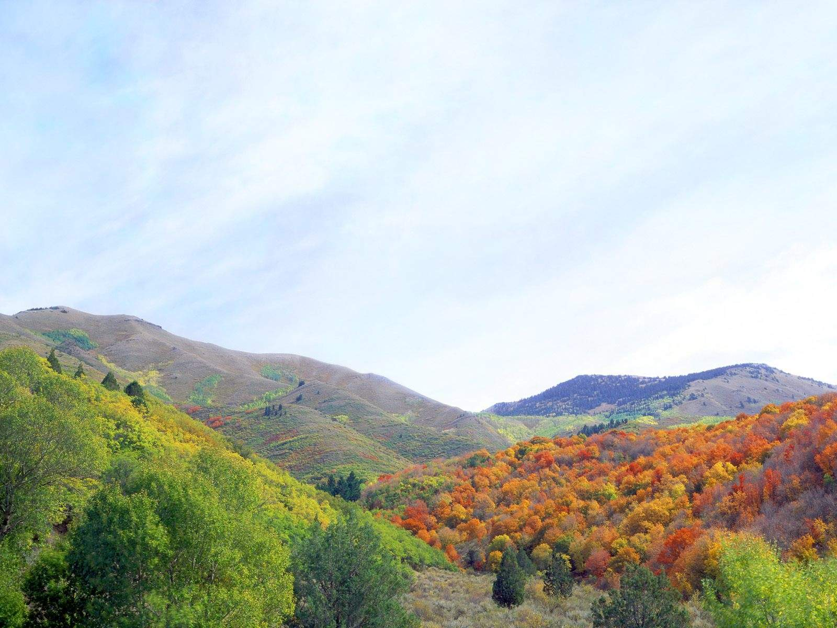
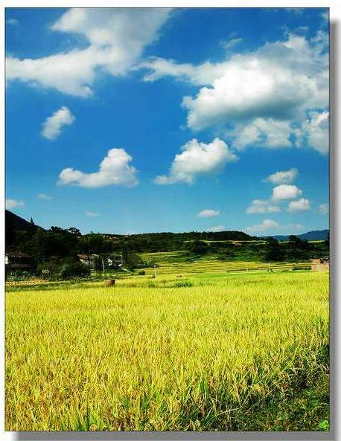
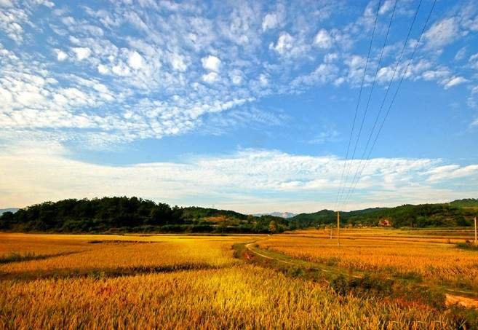
一望无边
一眼看不到边。

Slide 12
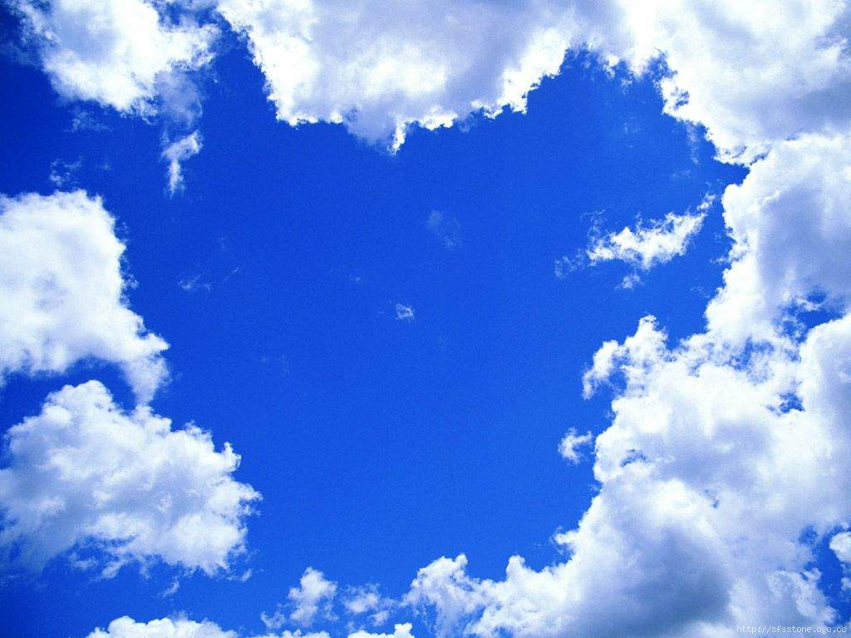
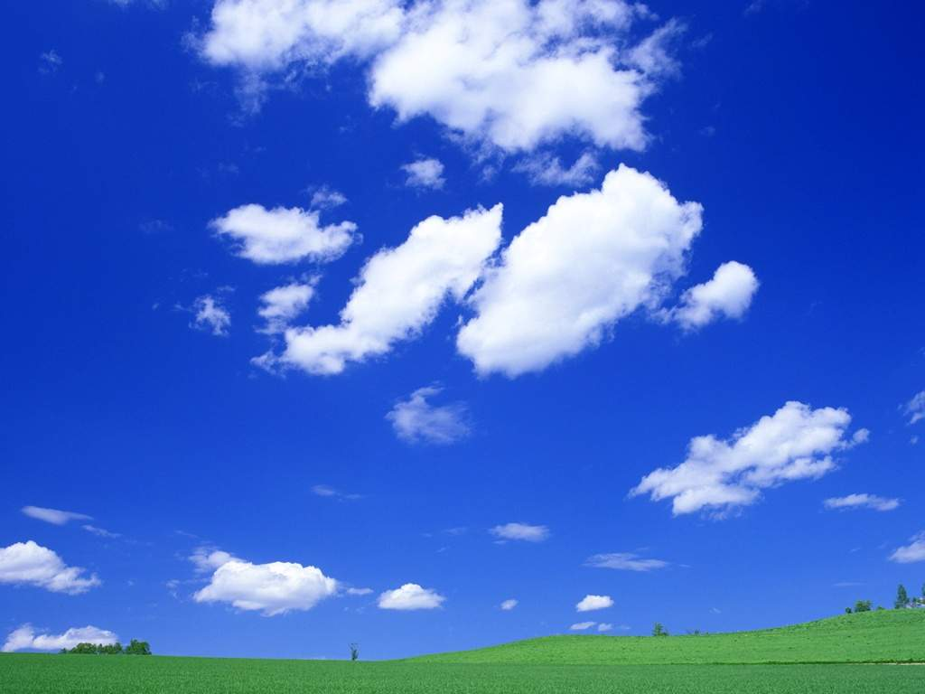
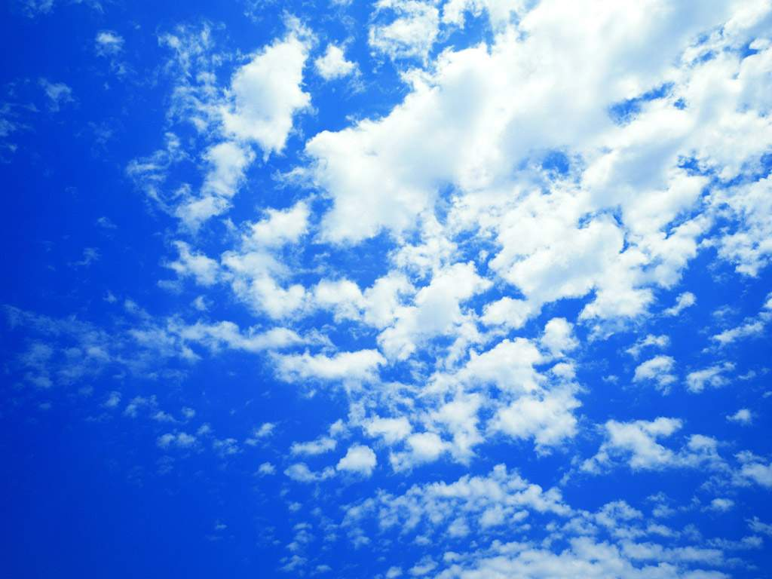

Slide 13

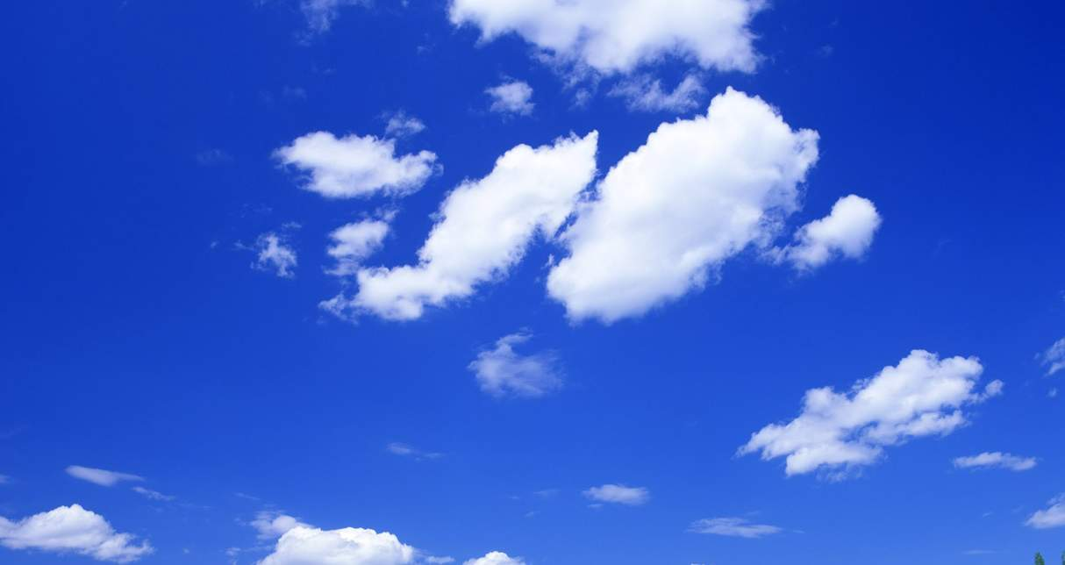
天空美
蓝蓝的天空一望无边，几朵白云有时像一群白兔，有时像几只绵羊。

Slide 14
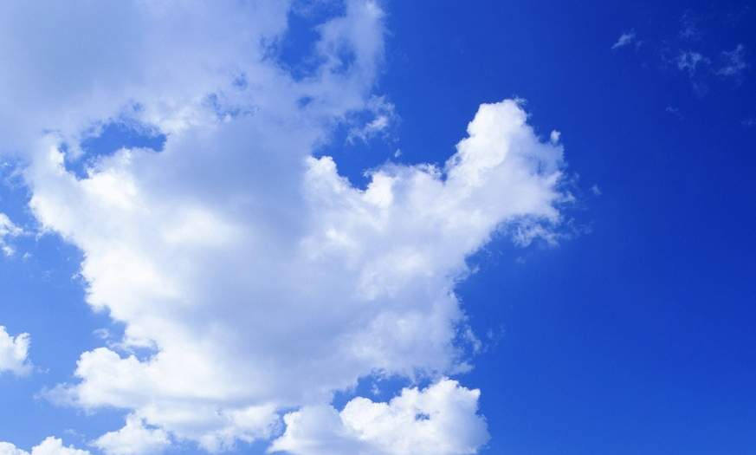
蓝蓝的天空一望无边，几朵白云有时像______，有时像______。

Slide 15
蓝蓝的天空一望无边，几朵白云
有时像一群白兔，有时像几只绵羊。
干净，美！
空旷，美！
洁白，美！
变化多姿，美！ 变化多姿，美！

Slide 16
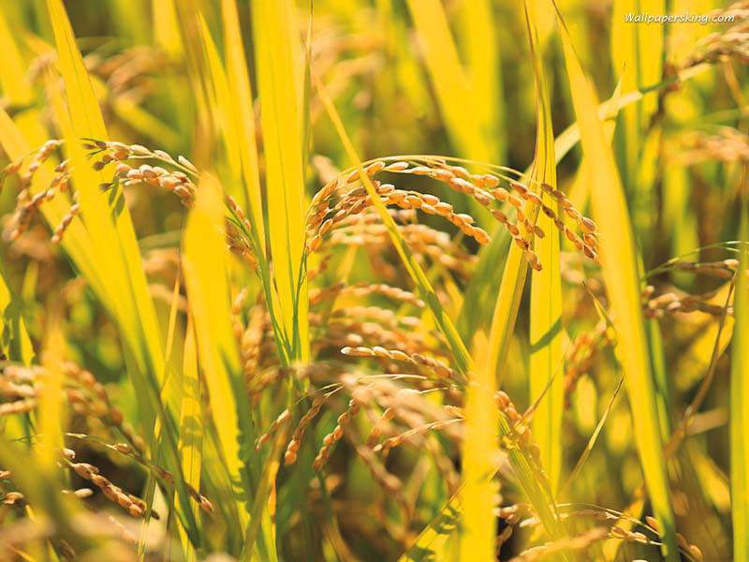
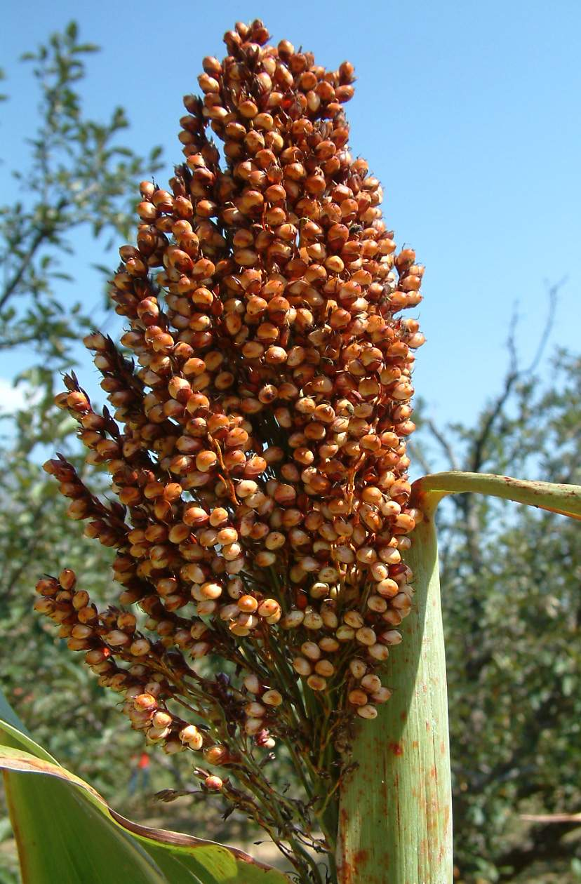
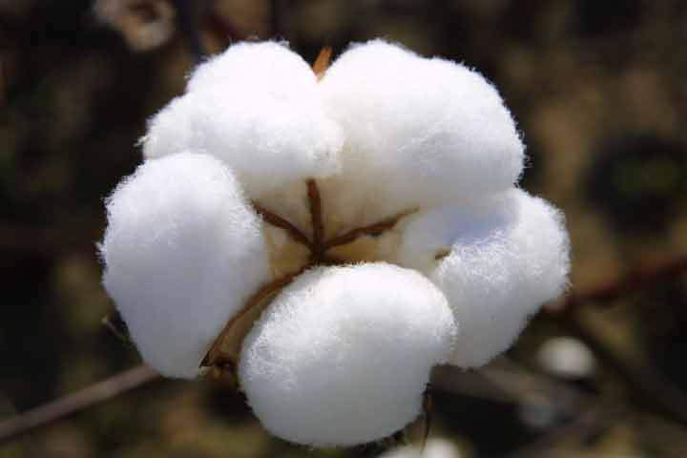
农田里，稻子黄了，高粱红了，棉花白了。
秋天农田里哪些庄稼成熟了？
你是怎么看出来的？

Slide 17
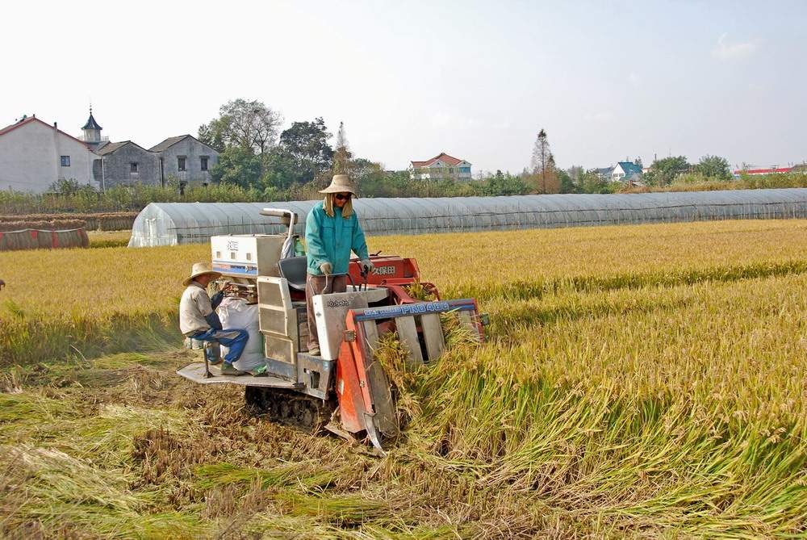
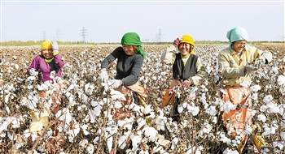
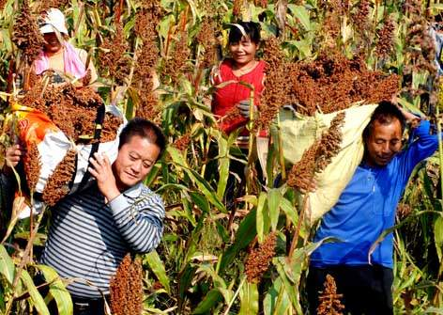
农田美
农田里，稻子黄了，高粱红了，棉花白了。

Slide 18
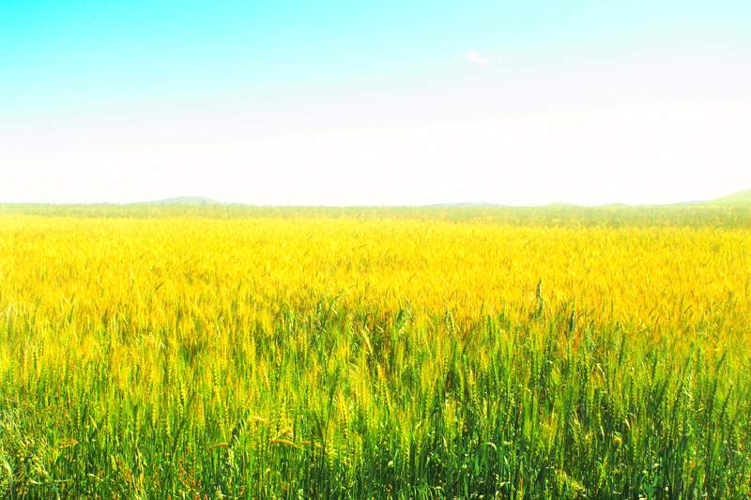
稻子黄了
黄澄澄
金灿灿
铺了满地的金子
稻子黄了，像 。

Slide 19
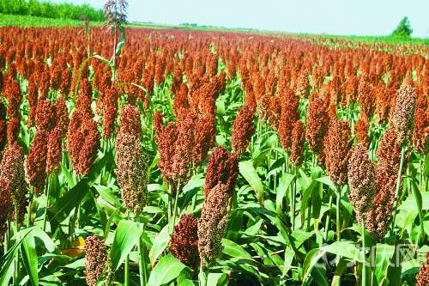
高粱红了
红彤彤
火红火红
一个个火把在燃烧
高粱红了，像 。

Slide 20
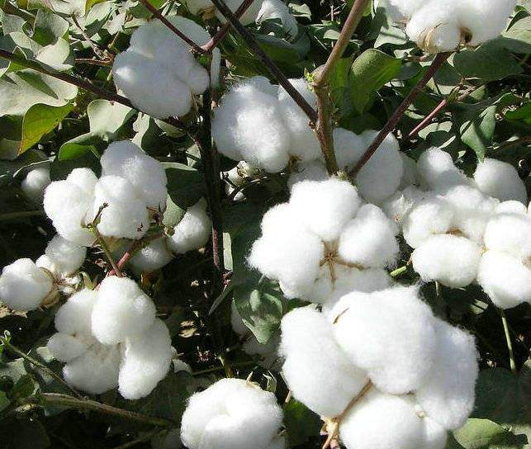
棉花白了
雪白雪白
白花花
雪白雪白
白花花
棉花白了，像 。
飘落枝头的雪花

Slide 21
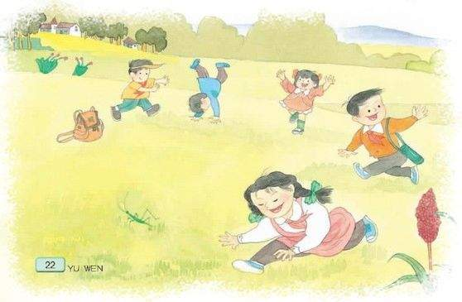
同学们 在草地上打滚儿， 忙着逮蚂蚱， 向着蓝天亮开了嗓子。
有的
有的
有的

Slide 22
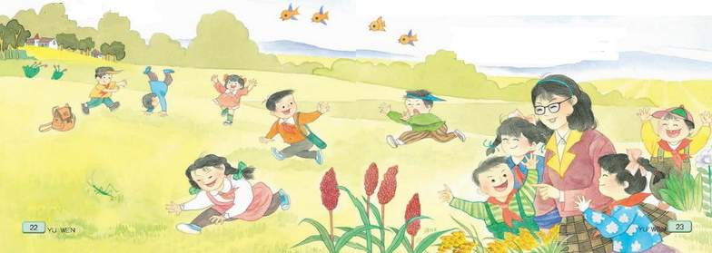
同学们有的_______,有的______,
还有的___________。

Slide 23
同学们有的在草地上打滚儿，有的忙着逮蚂蚱，有的向着蓝天亮开了嗓子。

Slide 24
有的……有的……有的……

Slide 25
大家奔跑追逐，笑着喊着，多开心哪！

Slide 26
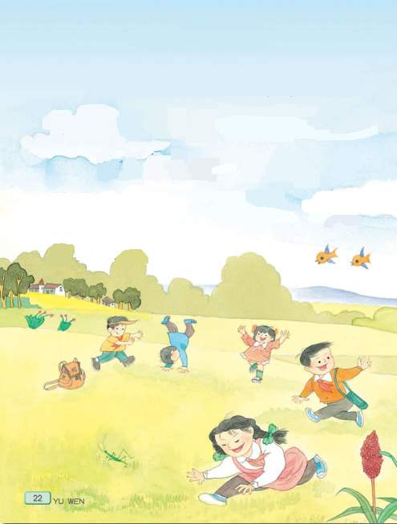
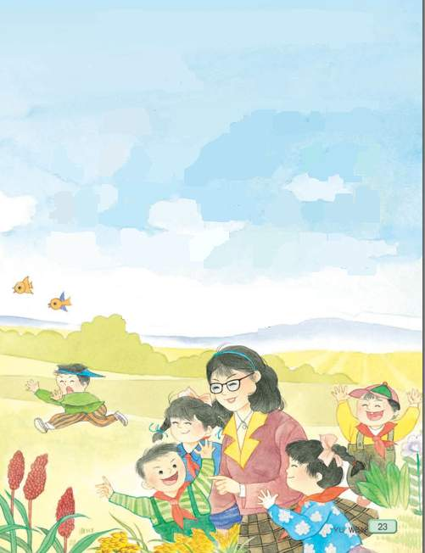
亮开了嗓子
打滚儿
奔跑追逐
逮蚂蚱
笑着喊着

Slide 27
同学们有的在草地上打滚儿，有的忙着逮蚂蚱，有的向着蓝天亮开了嗓子。大家奔跑追逐，笑着喊着，多开心哪！

Slide 28
你会向蓝天喊些什么？
如果是你在这美丽的秋天里郊游，
你会怎么玩？开不开心？

Slide 29
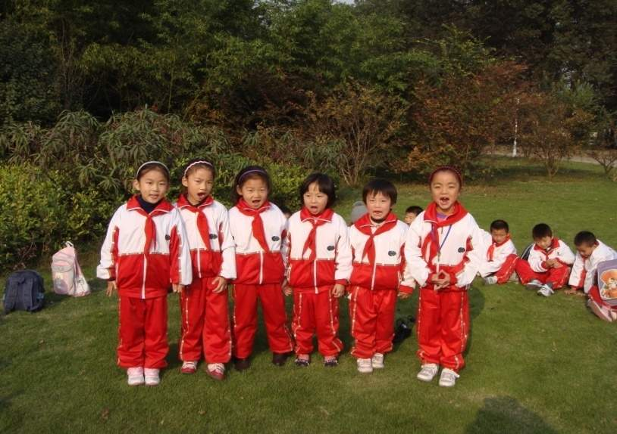
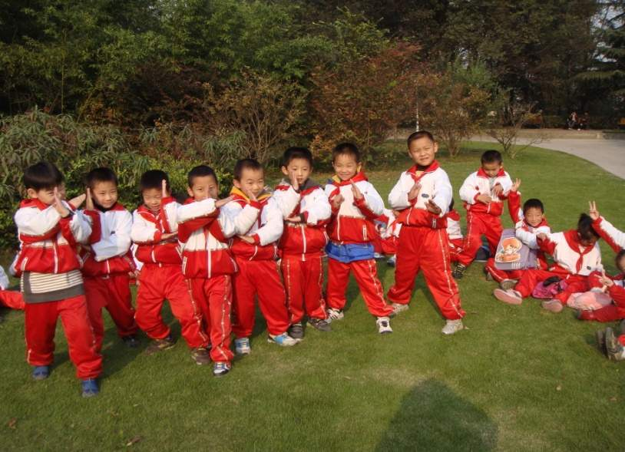
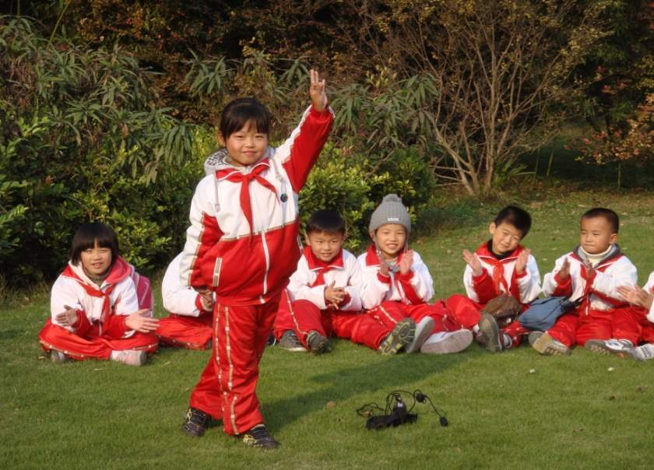
同学们在草地上尽情地玩耍。他们有的（ ），有的（ ），有的（ ），大家玩得真开心呀！

Slide 30
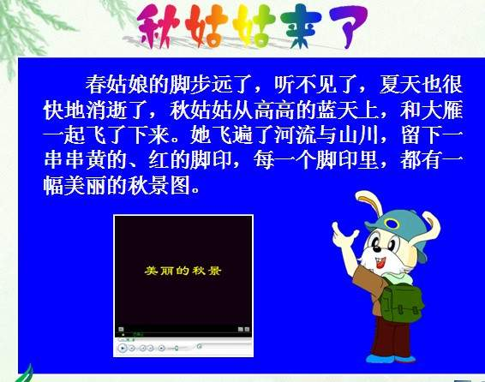

Slide 31
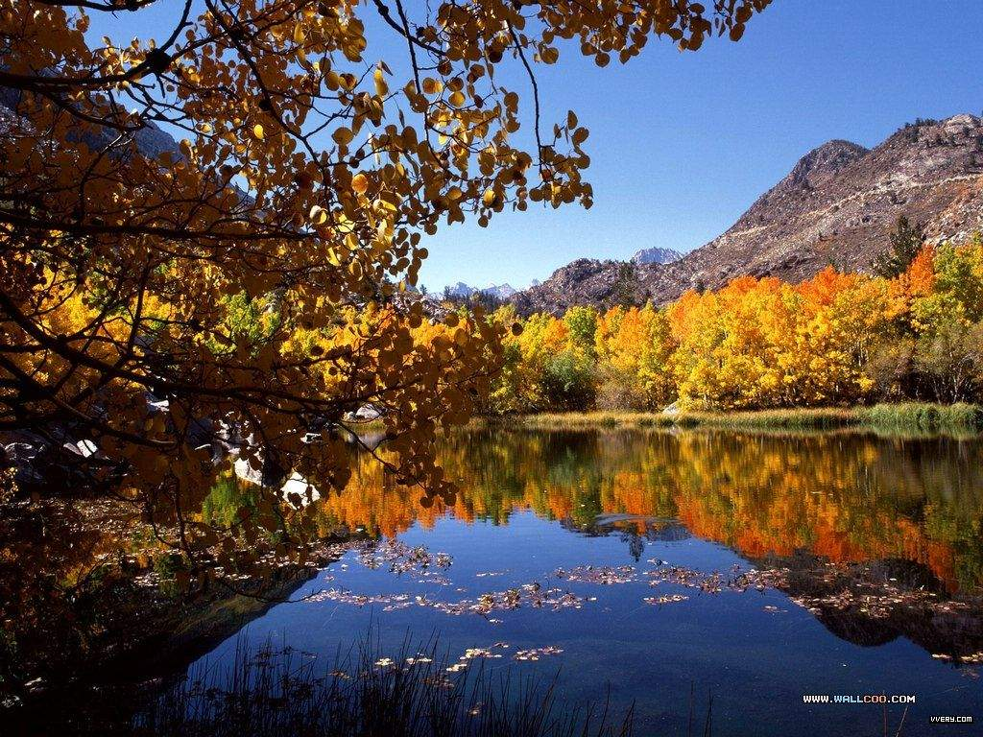

Slide 32
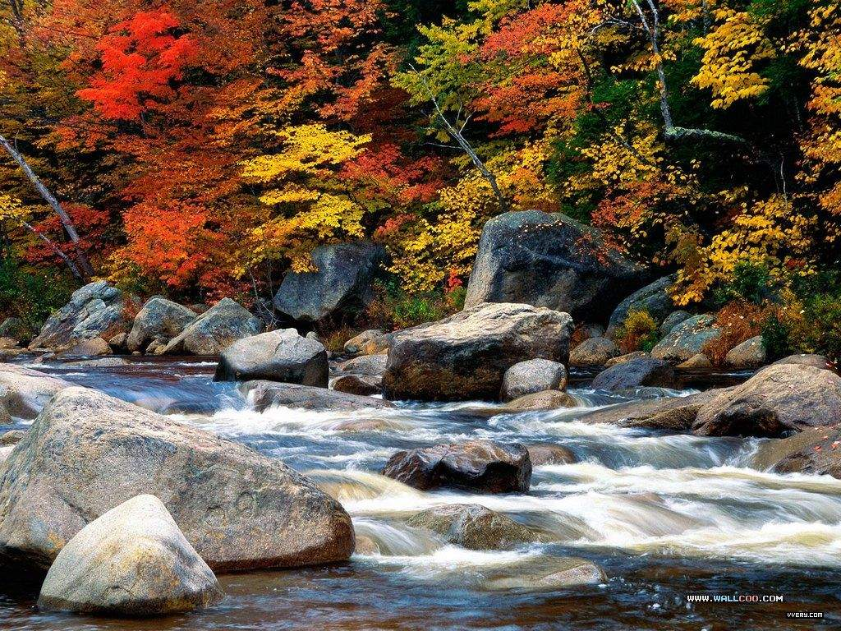

Slide 33
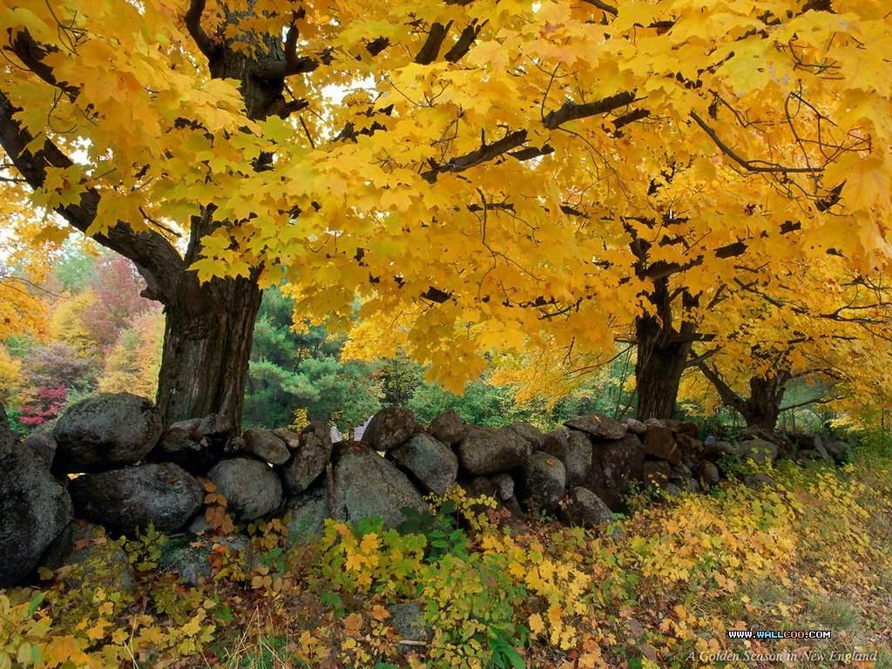

Slide 34

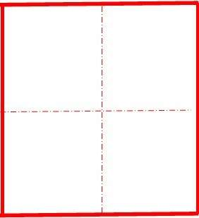
老
师
郊
凉
望
兔
追
逐
喊

